Slide 1
СЕМЬЯ
Семья — это та первичная среда, где человек должен учиться творить добро.
Сухомлинский В. А.
Составила: Антонова Е. В.

Slide 2
Семья – это малая социально-психологическая группа, члены которой связаны брачными или родственными отношениями, общностью быта и взаимной моральной ответственности.
«Семья – это открытая, живая, развивающая система, функционирующая благодаря взаимосвязанному действию двух законов: закона поддержания гомеостаза и закона отклонений от гомеостаза».
Э. Г. Эйдемиллер

Slide 3
Главные признаки семьи
совместное проживание
наличие общих детей
(в большинстве случаев)
наличие материальной и моральной общности
СЕМЬЯ
соблюдение прав и обязанностей, которые предусматривает законодательство
Взаимная поддержка членов семьи

Slide 4
Ресурсы семьи
Чтобы удовлетворить потребности членов семьи, необходимо обладать определенными ресурсами, которые смогут обеспечить развитие личности, а также его жизнедеятельность.
Ресурсы семьи - это материальные, денежные и производственные средства, возможности, ценности и источники доходов.
Материаль-ные ресурсы.
Включают в себя любую недвижимость, бытовую технику и транспортные средства передвижения.
Трудовые ресурсы.
Подразумевают под собой членов семьи с их возможностью вести домашнее хозяйство
Финансовые ресурсы.
Включают в себя деньги, ценные бумаги, банковские счета и т.п.
Технологи-ческие ресурсы.
Используется технология ремонта, технология приготовления пищи и т.д.

Slide 5
Брак одного мужчины и одной женщины
Виды семей
Брак одного мужчины с несколькими женщинами или наоборот

Slide 6
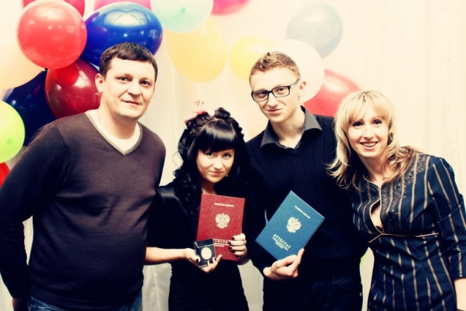
Этапы развития семьи
Формирование семьи.
Семья ждущая ребенка семья с младенцем.
Семья с ребенком –дошкольником.
Семья школьника.
Семья с ребенком старшего школьного
возраста.
Семья со взрослым входящим в мир ребенком
(профессия, место жительства).
Семья со средним возрастом «пустое гнездо».
Постаревшая семья (дети помогают родителям)

Slide 7
Функции семьи – это жизнедеятельность семьи непосредственно связанная с удовлетворением потребностей ее членов.
Воспитательная (удовлетворение индивидуальных потребностей в отцовстве и материнстве).
Хозяйственно-бытовая (удовлетворение материальных потребностей членов семьи).
Эмоциональная (удовлетворение ее членами потребностей в симпатии, уважении, признании и т. д.).
Репродуктивная (воспроизведение рода – детородная функция).
Сексуально-эротическая – удовлетворение сексуально-эротических потребностей членов семьи.
Социальная – унаследование статуса, фамилии, имущества и прочие.
Коммуникативная – общение внутри семьи вне семьи.

Slide 8
Функции семьи
Отражают систему
взаимодействия
Личности и семьи
Семьи и общества
Цель
Индивидуальные
Удовлетворение разнообразных потребностей членов семьи
Социальные
По отношению к личности
По отношению к обществу
Репродуктивня
Экономическая
Эмоциональная
Функция первичного социального контроля
Социализации
Защитная
Досуговая
Хозяйственно-бытовая
Социально-статустная
Духовно-нравственная

Slide 9
Нарушение функций семьи - это такие особенности ее жизнедеятельности которые затрудняют или препятствуют выполнению семьей ее функции.
Благополучные семьи: их проблемы вызваны внутренними противоречиями и конфликтами, которые связаны с изменяющимися условиями жизнедеятельности в социуме: с чрезмерным стремлением защитить друг друга, помочь другим членам семьи.

Slide 10
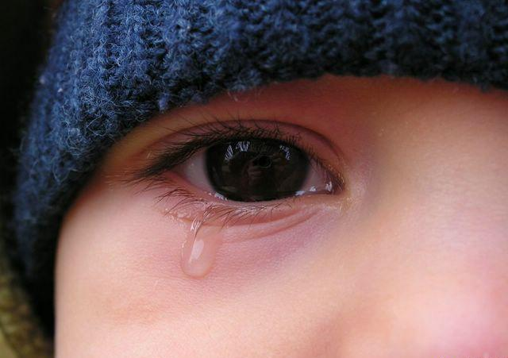
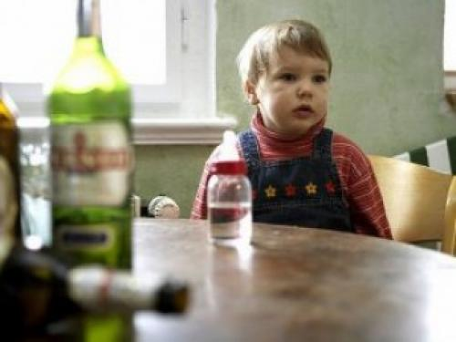
Неблагополучные семьи: психологические проблемы возникают из-за неудовлетворения потребностей одного или нескольких членов семьи под воздействием сверхсильных внутрисемейных жизненных факторов.
Главная проблема - положение ребенка в семье и отношение к нему родителей.

Slide 11
Неблагополучные семьи
Конфликтные семьи (во взаимоотношениях супругов и детей есть сферы, в которых интересы, потребности, намерения и желания членов семьи приходят в столкновение, порождая сильные и продолжительные отрицательные эмоциональные состояния).
Кризисные семьи (члены семьи занимают непримиримые, и даже враждебные позиции по отношению к друг другу, не соглашаясь ни на какие уступки или компромиссные решения).
Проблемные семьи (для них характерно появление особо трудных ситуаций, способных привести к распаду брака).

Slide 12
Типы семейного воспитания
Воспитание по типу «Золушки» – открытая демонстрация негативных эмоций по отношению к ребенку.
Воспитание в условиях повышенной моральной ответственности – сочетание высоких требований с недостатком внимания к ребенку, меньшей заботой о нем.

Slide 13
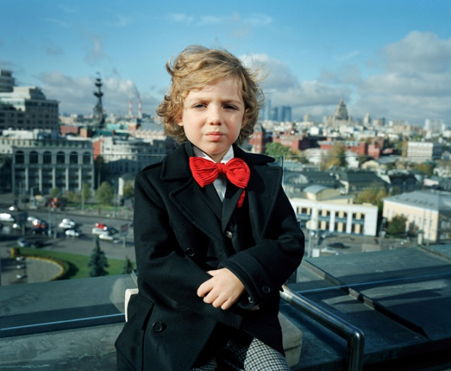
Типы семейного воспитания
Гиперсоциальное воспитание – тип воспитания, встречающийся в семьях с высоким социальным положением в обществе, то есть зависящих от социальной оценки: «Все должно быть правильно и культурно, как у людей».
Тревожно-мнительное воспитание – родительская любовь перерастает в страх потерять любимого (единственного) ребенка.
.

Slide 14
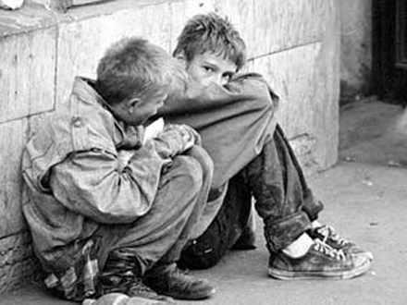
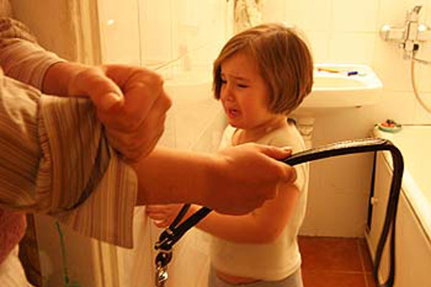
Типы семейного воспитания
Гипоопека (гипопротекция) – недостаток опеки и контроля, истинного интереса и внимания к делам ребенка.
Воспитание в культе болезни – преувеличение физической слабости ребенка.
Жестокое отношение к детям – главным средством воспитания является физическое или моральное (унижение ,ограничение свободы и т. п.), наказание.
Противоречивое воспитание - неустойчивость и резкая смена стиля, приемов воспитания, формирующих у ребенка упрямство и безразличие к требованиям.

Slide 15
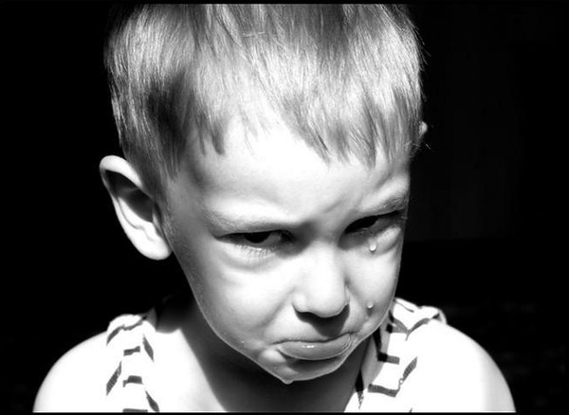
В результате неправильного семейного воспитания родители навязывают детям роли, которые Э Г Эйдемиллер назвал патологизирующими детскими ролями. Условно детские патологизирующие роли в семье делятся на две группы:
положительные роли («кумир семьи», «роль паиньки», «болезненный ребенок»);
отрицательные роли («ужасный ребенок», «роль Золушки»).

Slide 16
Спасибо за внимание

